Slide 1
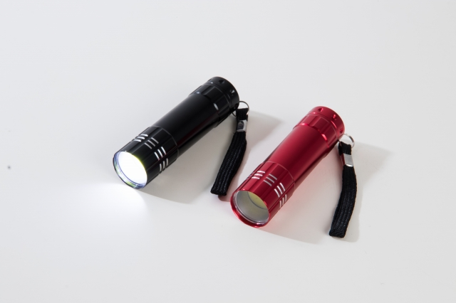
ご提案書
品名：COBアルミトーチ
品番：SC-1814
上代：￥400
色柄：2色アソート
商品サイズ：約Φ25×87mm
包装：化粧箱入
包装サイズ：30×30×98mm
材質：アルミ
入数：200
生産国：中国
備考：単4電池3本使用（別売）
ハンディータイプのCOBライト。
前方を広く明るく照らします。

